Slide 1

과제 제목은 분석완료후 다시 정합니다
고객 분류 기준 재정의 및 상품 보완을 통한
포빅 생명 수익 극대화 전략
A2
강지영, 김범수, 김효진, 배향운, 양혜지, 정지성, 최지영

Slide 2
Contents
추진배경
현상 파악
잠재원인 도출
데이터 수집
데이터 정제
데이터 분석 계획
데이터 분석
현상파악후 현수준과 목표를 설정하세요

Slide 3
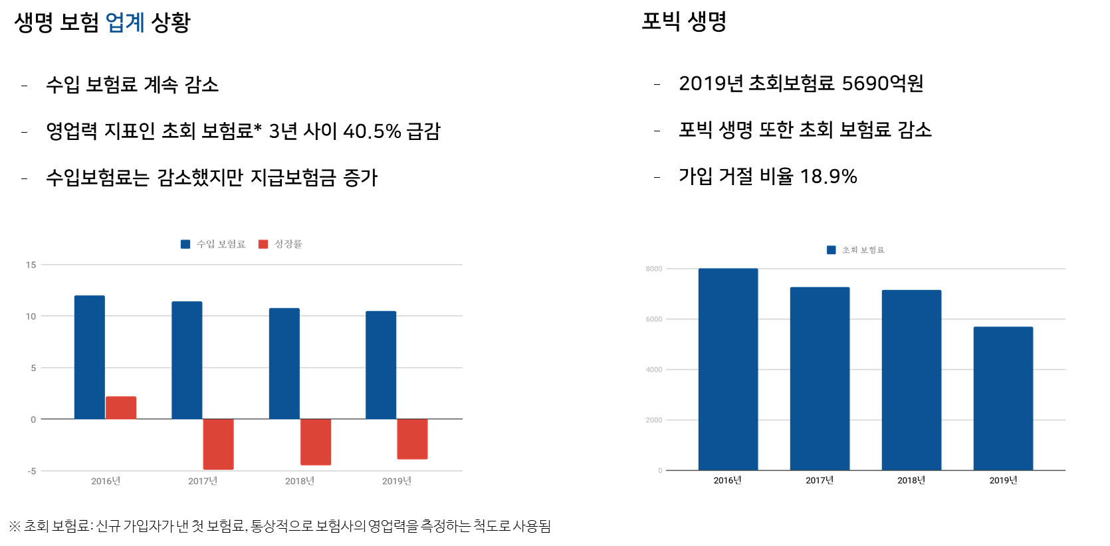
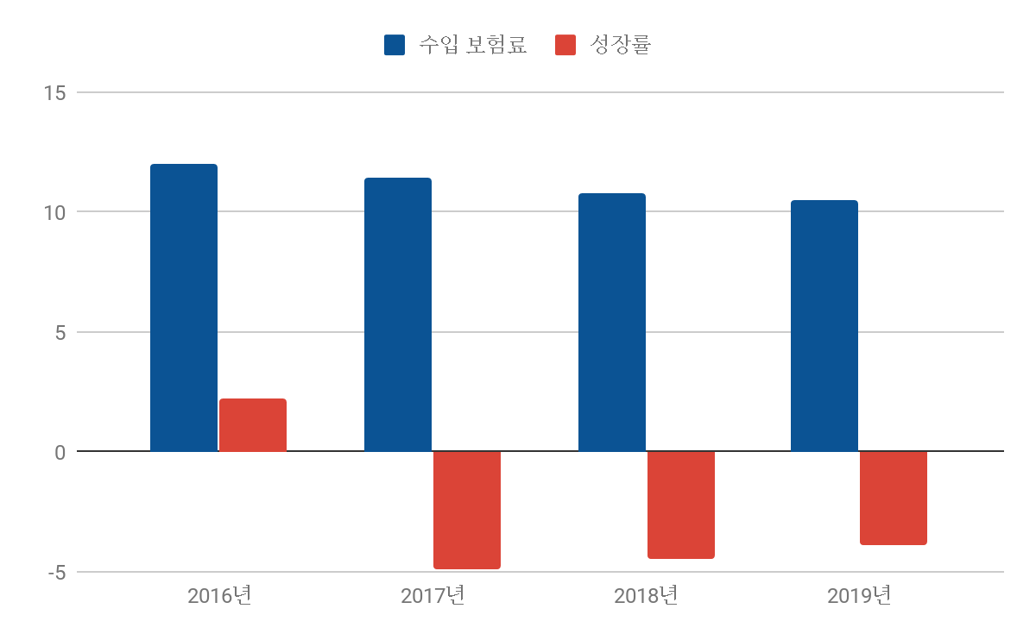
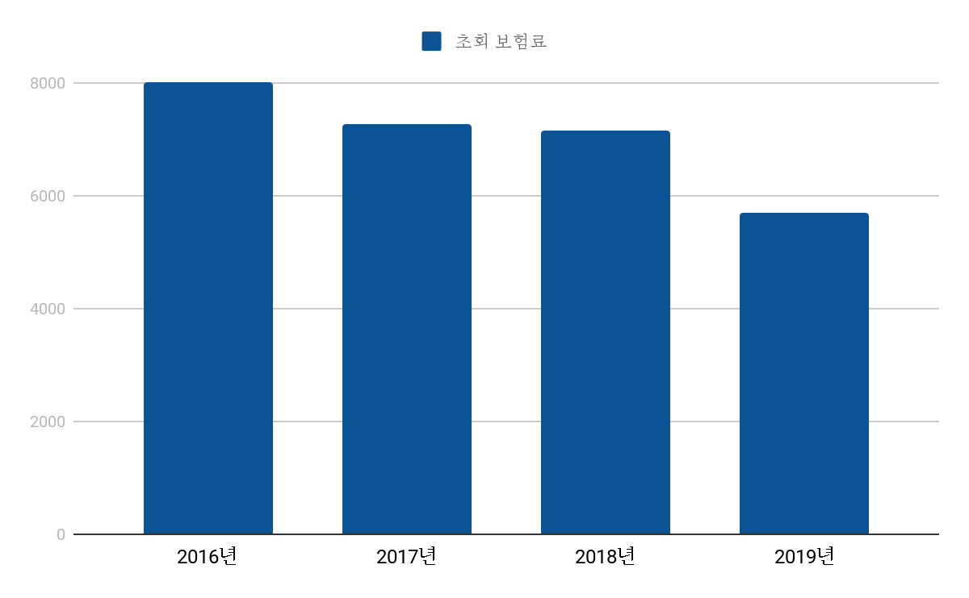
1. 추진배경

Slide 4
2. 현상 파악
보험사 수익성 하락 원인
신규 고객 유치 한계
- 시장 포화로 인한 새로운 고객 유치 어려움
- 보험 가입시 높은 거절 비율(18.9%) : 건강진단 결과, 고 위험 직업군
2. 기존 고객의 위험군 분류 실패
3. 보험사의 혈액검사 비용 부담
-혈액검사가 문제가 아니라

Slide 5
2. 현상 파악_가입 거절(건강검진)
혈액, 소변 검사 결과 및 과거 병력 등 엄격한 건강 심사 기준으로 보험 가입이 거절되는 경우가 18.9%
건강 검진
- 과거의 병력 확인
- 방문 진단 검사 도입 :
진단 나이를 41세→20세로 변경하여 기준 강화
혈액 검사
- 간 수치로 간 기능 파악
- 혈당, 당화혈색소, 및
콜레스테롤 수치 등 평가
소변 검사
- 뇨당, 뇨단백, 뇨장혈
수치를 측정하여 평가
- 음주, 흡연 여부 평가
거절비율
18.9%
Check
보험사의 주관적인 기준으로 가입 거절 비율이 높다.

Slide 6
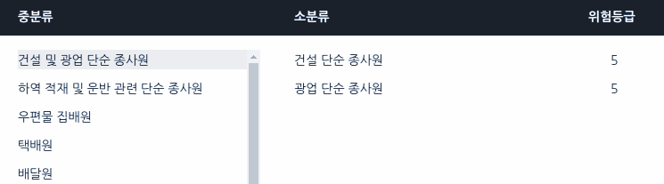
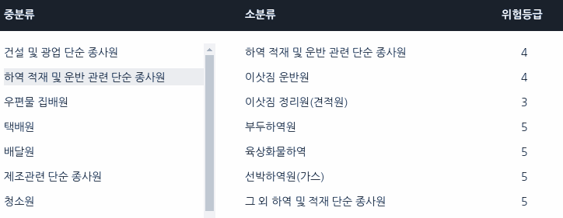
2. 현상 파악_가입 거절(고 위험군)
위험 직군 가입 비율 : 최근 1년간 전체 신계약건수 중 상해위험 가입자가 포함된 계약건수의 비율
고 위험직군
" 간병인, 택배기사, 소방관, 음식 배달원,
건설 종사자, 환경 미화원 " 등
위험 직군 가입 비율
현대해상 14.85%, DB손보 24.4%, KB손보 13.6%
메리츠 화재 10.1%, MG 손보 9.7%, 더 케이손보 4.9%
출처 : CHUBB 직업분류 및 위험 등급표

Slide 7
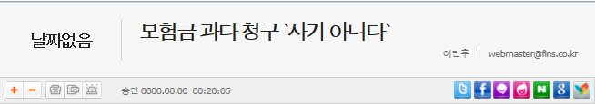

2. 현상 파악_과다 지급
기존 고객의 위험군 분류 실패
- 고 위험군의 환자이나 오분류로 인해 저 위험군으로 보험 가입, 납입금 보다 지급금이 더 많아지는 경우가 발생

Slide 8
2. 현상 파악_결론
지향점 : 수익성 영향 요인을 분석/ 고객 위험도의 특성을 파악하여 수익 극대화
사전 검사 정보와
연계분석을 통해
"위험 고객군"
분류
위험 평가 기준을 객관화하고 강화하여
효과를 높임
위험도가 높아 가입이 거부된 고객을 재분류, 보험료 할증을 통해 신규고객으로 유입
보험 및 고객별
수익성 분석
고객 위험도
평가 기준 개발
고위험군
고객 유치
-.”위험 고객군”에 대한 정의를 구체화 해야 개선안이 도출됩니다.
1.청구 대비 과다 보험금 지급 고객 → 어떤 특성(고객, 상품, 질병 등) 특성이 있는가?
반면 특정 고객군은 오히려 수익성이 좋은데…
-> 그러면 가입 거절한 고객 중에서 수익성이 좋은 고객군과 유사한 특성을 가진 고객은 없는가?
-> 있다면 승인프로세스에 문제가 있네→ 개선하여 추가적인 고객을 확보하자!!
거절 고객 중 위험도는 있지만 매출/수익성에 도움되는 고객이 있다면 적절한 상품 추천 방안은 없는가
아니면 보험료 할증 & 가입 승인 방안은 없을까?
2.건강검진 기준 고객 위험도 평가, 매출/수익성 예측 및 가입 유도는 어떨까요?

Slide 9
3. 잠재원인 도출
내부 문제
보험 유형 선택
상품 선택
심사 시작
상품 유형
위험도
진단 필요
소변 검사 확인
가입자
정보 입력
위험도 산출
모델 부적합
혈액 검사 확인
검사 비용
부담
진단 불필요
검사 진행
가입자
정보 전달
심사 결과
보험료 산정
적합
부적합
심사결과 통보
거절
계약 이행
기존 고객
보험금 과지급

Slide 10
4. 데이터 수집_계획
잠재 원인 | 데이터 수집계획
 | 데이터명 | 속성 | 발생주기 | 수집방법 | 담당자 | 수집 가능성 | 주요특성
잘못된 심사 기준 | 개인 정보 | 범주형 | 일일 | 고객 정보 | 김범수 | O | 자가 진단
 | 건강 정보 | 연속형 | 일일 | 고객 정보/ 공공 데이터 | 양혜지 | O | 진단 결과
보험 홍보 부족 | 분기별 보험 가입률 | 연속형 | 분기 | 사내 데이터 | 정지성 | O | 자동 측정
 | 자사 상품 인지도 | 범주형 | 반기 | 설문 조사 | 배향운 | △ | 수동 측정
가격 경쟁력 약화 | 자사 상품 가격 | 연속형 | 변동 | 사내 데이터 | 강지영 | O | 자동 측정
 | 타사 상품 가격 | 연속형 | 변동 | 협조 요청 | 김효진 | △ | 수동 측정
보험료 과다 지급 | 납입액 | 연속형 | 수시 | 사내 데이터 | 김범수 | O | 자동 측정
 | 지급액 | 연속형 | 수시 | 사내 데이터 | 최지영 | O | 자동 측정

Slide 11
4. 데이터 수집
보험 청구/ 지급 정보
청구 번호 + 청구서 순번 (req_id + req_id_seq)
고객 아이디 검사구분(혈액/일반 검진) 판정결과 성별 보험 상품 아이디(FK) 주상병(FK) 상병코드 ...
보험 상품별 보험료
보험 상품 아이디 (insu_prod_id)
보험 상품명 기본 보험료 ...
보험가입 사전 승인 검진정보
고객아이디(customer_id)
성별 연령 신장 체중 가슴둘레 허리둘레 혈압 혈액검사 판정결과 ...
국민 건강검진 결과(표본)
검진자일련번호(no)
성별 연령(5단위) 신장(5단위) 체중(5단위) 허리둘레 혈액검사
상병 정보
상병 코드 3+ 상병코드 4 (sick_cd_3+sick_cd_4)
상병명(한국어) 상병명(영어) 적용성별 적용나이(상한) 적용나이(하한)
- 실선 : 외래키 참조
- 점선 : 국민건강 검진 결과로
보험가입 사전승인 검진정보의 결측치를 대체

Slide 12
4. 데이터 수집
 | 데이터 수 | 결측치 변수 | 이상치 변수 | 파생변수 | 비고
보험 가입 검진 정보 | 14,939 | 多 | - | 2 | 보험 가입, 거절 고객 신체 정보
보험 청구 정보 | 49,450 | 52 | - | 3 | 고객의 보험 지급, 청구 목록
건강 검진 결과 | 177,347 | - | - | - | 공공 데이터
보험 상품별 보험료 | 30 | - | - | -
상병 정보 | 13,756 | - | - | - | 병에 대한 정보

Slide 13
5. 데이터 정제
보험 가입 검진 정보 (14,939개)
보험 청구 정보 (49,450개)
결측치
파생변수
결측치
파생변수
가슴 둘레
허리 둘레
맥박
혈액검사
BMI(키/체중^2)
Whtr(허리둘레/신장)
지불금액
월별 보험 납부액
초과지급액
보험손실액

Slide 14
6. 데이터 분석 계획
목적 | 분석방법 | 주요 내용 | 담당자 | 일정 | 비고
전체 데이터의 분포 특성 및 변수간의 관련성을 확인 | 막대그래프 분석 | 범주형 변수의 분포 확인 | 김범수 | 2/22 | -
 | 히스토그램 | 연속형 변수의 분포 확인 | 김범수 | 2/22 | -
 | Box Plot 분석 | 이상치 존재 및 데이터 분포 확인 | 김범수 | 2/22 | -
 | 상관분석 | 변수간 상관성 확인 | 김범수 | 2/22 | -
전체적인 데이터의 층별화 확인 | 군집분석 | 검진(혈액, 일반), 성별, 분기에 따른 층별화 시 데이터 특성 확인 | 배향운 | 2/23 | -
 | 연관분석 | 가입된 보험들의 연관성 확인 | 김효진 | 2/23 | -
영향인자 확인 | 다중회귀분석 | 목표 변수에 대해 영향을 주는 데이터 특성 확인 | 강지영 | 2/24 | -
 | 앙상블 | 분류 모델을 통한 주요 변수 확인 | 최지영 | 2/24 | -
데이터 분석을 위한 시사점 도출 | SVM/KNN/ANN | 이산형 목표 변수를 잘 분류할 수 있는 모델 개발 | 양혜지 | 2/25 | -
 | 로지스틱 회귀분석 | 오분류율이 작은 분류모델 개발 | 정지성 | 2/25 | -

Slide 15
6. 데이터 분석 계획
조금 세부적으로 분석 계획 세우고 분석해보세요
1. 판정결과 분석
- 검사구분, 판정결과, 영향 인자
2. 보험금 청구 패턴 분석을 해보세요
- 목표변수 파생 필요 (보험금 지급 분류(위험/정상/안정))
- 청구~지급금액 차이 분석
- 고객 특성별, 시간별, 주상병별, 보험 상품별 각각 청구 패턴 등등
3. 판정결과~청구 패턴 분석을 해보세요
- 청구~지급금액 차이 분석
- 고객 특성별, 주상병별, 보험 상품별 각각 청구 패턴 등등
4. 건강검진 참조 위험 분석
- 건강검진(평균) 기준 위험군 분석
5. 보험금 지급 분류 영향 인자 분석
- 보험금 청구 특성 분석
6. 건강검진 참조 분류 영향인자 분석
- 건강검진 참조 위험 분석
7. 영향인자 선정
- 위험군 특성 영향인자 선정
목적 | 분석방법 | 주요 내용 | 담당자 | 일정 | 비고
전체 데이터의 분포 특성 및 변수간의 관련성을 확인 | 막대그래프 분석 | 범주형 변수의 분포 확인 | 김범수 | 2/22 | -
 | 히스토그램 | 연속형 변수의 분포 확인 | 김범수 | 2/22 | -
 | Box Plot 분석 | 이상치 존재 및 데이터 분포 확인 | 김범수 | 2/22 | -
 | 상관분석 | 변수간 상관성 확인 | 김범수 | 2/22 | -
전체적인 데이터의 층별화 확인 | 군집분석 | 검진(혈액, 일반), 성별, 분기에 따른 층별화 시 데이터 특성 확인 | 배향운 | 2/23 | -
 | 연관분석 | 가입된 보험들의 연관성 확인 | 김효진 | 2/23 | -
영향인자 확인 | 다중회귀분석 | 목표 변수에 대해 영향을 주는 데이터 특성 확인 | 강지영 | 2/24 | -
 | 앙상블 | 분류 모델을 통한 주요 변수 확인 | 최지영 | 2/24 | -
데이터 분석을 위한 시사점 도출 | SVM/KNN/ANN | 이산형 목표 변수를 잘 분류할 수 있는 모델 개발 | 양혜지 | 2/25 | -
 | 로지스틱 회귀분석 | 오분류율이 작은 분류모델 개발 | 정지성 | 2/25 | -

Slide 16
7. 데이터 분석
모델링 계획 ①
-질병예측모델, …모델 활용방안도 검토해 주세요
(정확도 높고 안정적인 모델 개발에 노력이 많이 소요됨)
고객 신체 정보(나이, 신장 등)
+
혈액 검사 정보
가설
동일한 질병을 가진 고객은 신체와 혈액 정보에 유사도를 보일 것이다.
신체와 혈액 정보로 질병을 예측하는 모델을 만들어,
질병 발생 가능성이 높은 사람은 거절하여 수익성을 높인다.
질병 예측
모델
진행 계획
질병 코드에 따른 질병 명을 찾는다. (진행 완료)
질병을 특성에 따라 분류한다. (진행 중)
Request 데이터에서 동일한 질병군을 가진 고객별로 구분 짓는다.
질병을 목표 변수, 고객 데이터를 종속 변수로 모델을 학습시킨다.
고객 신체 정보(나이, 신장 등)
+
혈액 검사 정보

Slide 17
7. 데이터 분석
① 질병 예측 모델 : 질병 코드 조사
 | 질병 코드 | 분류 사항
 | A00-B99 | I. 특정 감염성 및 기생충성 질환
A | A00-A09 | 장 감염 질환
 | A15-A19 | 결핵
 | A20-A28 | 특정 동물매개의 세균성 질환
 | A30-A49 | 기타 세균성 질환
 | A50-A64 | 주로 성행위로 전파되는 감염
 | A65-A69 | 기타 스피로헤타 질환
 | A70-A74 | 클라미디아에 의한 기타 질환
 | A75-A79 | 리케차병
 | A80-A89 | 중추신경계통의 바이러스 감염
 | A90-A99 | 절지동물매개의 바이러스열 및 바이러스 출혈열
B | B00-B09 | 피부 및 점막병변이 특징인 바이러스감염
 | B15-B19 | 바이러스 간염
 | B20-B24 | 인체면역결핍바이러스병
 | B25-B34 | 기타 바이러스 질환
 | B35-B49 | 진균증
 | B50-B64 | 원충질환
 | B65-B83 | 연충병
 | B85-B89 | 이감염증, 진드기증 및 기타 감염
 | 질병 코드 | 분류 사항
 | B90-B94 | 감염성 및 기생충 질환의 후유증
 | B95-B98 | 세균, 바이러스 및 기타 감염체
 | B99-B99 | 기타 감염성 질환
C/D | C00-D48 | II. 신생물
D | D50-D89 | III. 혈액및 조혈기관의 질환과 면역메커니즘을 침범하는 특정장애
E | E00-E90 | IV. 내분비, 영양 및 대사 질환
F | F00-F99 | V. 정신 및 행동 장애
G | G00-G99 | VI. 신경계통의 질환
H | H00-H59 | VII. 눈 및 눈 부속기의 질환
 | H60-H95 | VIII. 귀 및 유돌의 질환
I | I00-I99 | IX. 순환계통의 질환
J | J00-J99 | X. 호흡계통의 질환
K | K00-K93 | XI. 소화계통의 질환
L | L00-L99 | XII. 피부 및 피하조직의 질환
M | M00-M99 | XIII. 근골격계통 및 결합조직의 질환
N | N00-N99 | XIV. 비뇨생식계통의 질환
O | O00-O99 | XV. 임신, 출산 및 산후기
P | P00-P96 | XVI. 출생전후기에 기원한 특정 병태
Q | Q00-Q99 | XVII. 선천 기형, 변형 및 염색체이상
 | 질병 코드 | 분류 사항
 | Q00-Q07 | 신경계통의 선천 기형
 | Q10-Q18 | 눈, 귀, 얼굴 및 목의 선천기형
 | Q20-Q28 | 순환계통의 선천기형
 | Q30-Q34 | 호흡계통의 선천기형
 | Q35-Q37 | 구순열 및 구개열
 | Q38-Q45 | 소화계통의 기타 선천기형
 | Q50-Q56 | 생식기관의 선천기형
 | Q60-Q64 | 비뇨계통의 선천기형
 | Q65-Q79 | 근골격계통의 선천기형 및 변형
 | Q80-Q89 | 기타 선천기형
 | Q90-Q99 | 달리 분류되지 않은 염색체이상
R | R00-R99 | XVIII. 달리 분류되지 않은 증상, 징후와 임상및 검사의 이상소견
S/T | S00-T98 | XIX. 손상, 중독 및 외인에 의한 특정 기타 결과
V/Y | V01-Y98 | XX. 질병이환 및 사망의 외인
Z | Z00-Z99 | XXI. 건강상태 및 보건서비스 접촉에 영향을 주는 요인
U | U00-U99 | XXII. 특수목적 코드

Slide 18
7. 데이터 분석
① 질병 예측 모델 : 보험 종류별 통계량 파악
-질병예측모델과 보험상품 관련성이 있는지 확인 필요
보험명 | 보험가격 | 총 액 | 판매수 | 평균이익
All My Life 1 | 200,000 | 3,692,474,339.0 | 184 | 20,067,795.3
All My Life 2 | 220,000 | 14,880,152,746.0 | 300 | 49,600,509.2
가족 만족 보험 1 | 120,000 | 2,828,985,827.0 | 98 | 28,867,202.3
가족 만족 보험 2 | 130,000 | 2,328,152,881.0 | 74 | 31,461,525.4
가족 만족 보험 2+ | 150,000 | 2,589,719,707.0 | 115 | 22,519,301.8
건강 보살핌 | 50,000 | 1,949,063,274.0 | 185 | 10,535,477.2
건강+행복 보험 | 80,000 | 1,263,147,785.0 | 87 | 14,518,940.1
건강보험 | 100,000 | 7,138,558,785.0 | 824 | 8,663,299.5
건강보험 3 | 120,000 | 937,111,446.0 | 50 | 18,742,228.9
단체보험(상해) | 400,000 | 1,201,482,420.0 | 41 | 29,304,449.3
안심보험 | 145,000 | 1,730,259,644.0 | 149 | 11,612,480.8
보험명 | 보험가격 | 총액 | 판매수 | 평균이익
울라트 보험 | 220,000 | 14,211,545,222.0 | 908 | 15,651,481.5
조심조심 보험 1 | 30,000 | 74,090,158.0 | 44 | 1,683,867.2
조심조심 보험 2 | 35,000 | 824,273,824.0 | 46 | 17,918,996.2
조심조심 보험 4 | 40,000 | 3,982,430,410.0 | 1,401 | 2,842,562.7
통합보험 +1 | 125,000 | 3,155,950,281.0 | 103 | 30,640,294.0
통합보험 +2 | 140,000 | 495,705,761.0 | 44 | 11,266,040.0
통합보험 +3 | 150,000 | 402,547,839.0 | 34 | 11,839,642.3
평생 건강 보장 1 | 300,000 | 19,994,375,884.0 | 532 | 37,583,413.3
평생 보험 1 | 200,000 | 2,691,269,065.0 | 84 | 32,038,917.4
평생 보험 2 | 180,000 | 2,430,810,980.0 | 51 | 47,662,960.4

Slide 19
7. 데이터 분석
모델링 계획 ②
-가설 “신규 가입자들은 수익률에 영향을 미칠 것이다” ??
구체화가 필요합니다…
고객 신체 정보(나이, 신장 등)
+
혈액 검사 정보
가설
신규 가입자들은 수익률에 영향을 미칠 것이다.
수익률이 높은 상품과 낮은 상품은 존재할 것이다.
수익성이 높은 상품 : 고객 정보를 분석해 상품을 추천한다.
수익성인 낮은 상품 : 고객 정보를 분석해 거절을 하거나 가격을 높인다.
상품 추천
모델
진행 계획
가설 입증. (진행 완료)
수익성이 높은 상품과 낮은 상품의 고객 정보를 분석한다. (진행 완료)
상품 추천 모델을 만들고 학습시킨다. (진행 중)
수익성 높은 상품 추천
or
가입 거절 및 보험료 할증

Slide 20
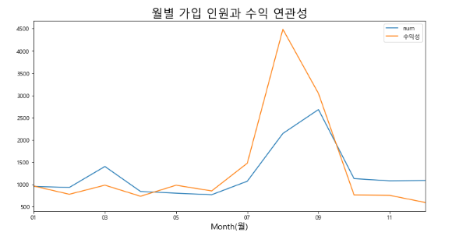
7. 데이터 분석
② 상품 추천 모델 : 가설 입증
가설 1. 신규 가입자들은 수익에 영향을 미칠 것이다.
가설 2. 수익률이 높은 상품과 낮은 상품은 존재할 것이다.
 | 보험상품 | 수익(백만원) | 인원수(명)
0 | All My Life 1 | 827 | 184
1 | All My Life 2 | 1,771 | 300
2 | 가족 만족 보험 1 | 204 | 98
3 | 가족 만족 보험 2 | 193 | 74
4 | 가족 만족 보험 2+ | 349 | 115
5 | 건강 보살핌 | 117 | 185
6 | 건강+행복 보험 | 182 | 87
7 | 건강보험 | 1,854 | 824
8 | 건강보험 3 | 113 | 50
9 | 단체보험(상해) | 488 | 41
10 | 안심보험 | 431 | 149
 | 보험상품 | 수익(백만원) | 인원(명)
11 | 울라트 보험 | 4,527 | 908
12 | 조심조심 보험 1 | 18 | 44
13 | 조심조심 보험 2 | -68 | 46
14 | 조심조심 보험 4 | 422 | 1,401
15 | 통합보험 +1 | 297 | 103
16 | 통합보험 +2 | 169 | 44
17 | 통합보험 +3 | 118 | 34
18 | 평생 건강 보장 1 | 3,837 | 532
19 | 평생 보험 1 | 392 | 84
20 | 평생 보험 2 | 199 | 51
수익률이 높은 상품 : 울라트 보험
수익률이 낮은 상품 : 조심조심 보험 2
신규고객 多, 수익률 高

Slide 21
7. 데이터 분석
-청구-지급 기준을 무조건 0으로 하는 것이 적절한지요?
가능은 하지만 나름 근거를 제시하는 것이 좋을 듯 합니다.
모델링 계획 ③
비위험군 내 수익성(-1)
비위험군
청구 – 지급 = 0(12,003개)
청구 – 지급 > 0,
청구 – 지급 = 0
(15,119개)
수익성
청구-지급
비위험군 내 비수익성(0)
청구 – 지급 = 0(3,116개)
저위험군(1) : 기준 중앙값 → -20만원
위험군
청구 – 지급 >= -20만원(2,793개)
청구 – 지급 < 0
(3,996개)
고위험군(2) : 기준 중앙값 → -20만원
청구 – 지급 < -20만원(1,203개)

Slide 22
7. 데이터 분석
-.비위험/위험군 특성을 질병으로 접근하면 어려울 듯 합니다.
→ 고객 특성으로 분석하는 것이 좋을 듯. 그리고 상품 특성도 함께
그래야 가입거절 고객 중에서 비위험군 특성과 유사한 특성을 가진
고객을 가입 승인 및 적절 상품을 추천하여
신규 고객도 확보하고 매출/수익성도 향상…
모델링 결과 ③
비위험군 내
수익성/비수익성 분류 모델링 결과
모델 정확도 : 0.69
변수중요도 : sick_mai_ZZZ >
평생건강보장1 > age순
수익성
청구-지급
비위험군/위험군 분류 모델링 결과
모델 정확도 : 0.81
변수 중요도 : sick_main_zzz >
sick_main_S13 age순
위험군 내
저위험군/고위험군 분류 모델링 결과
모델 정확도 : 0.69
변수중요도 : sick_main_ZZZ >
평생건강보장1 > age순
-.건강검진 정보를 활용한 고객 위험 평가 및 활용방안도 분석해 주세요

